Slide 1
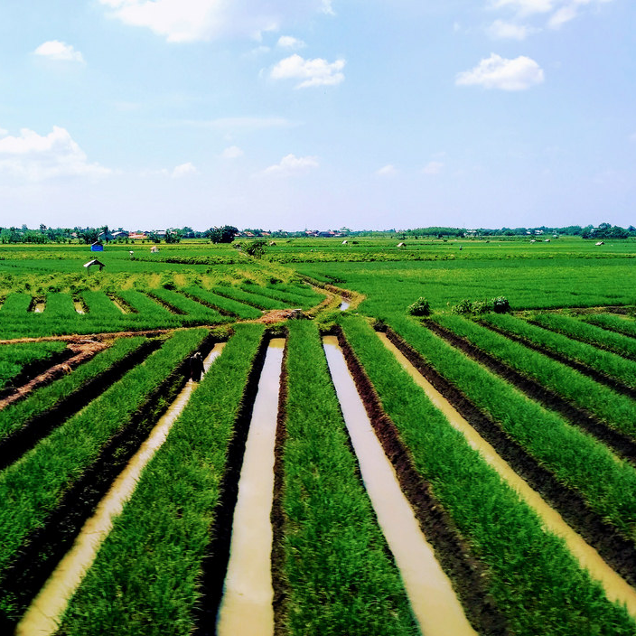
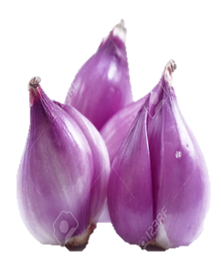





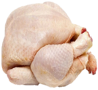
RAPAT KOORDINASI DAN EVALUASI PELAKSANAAN MONITORING STOK PANGAN STRATEGIS
BidangKetersediaan, Distribusi dan Cadangan Pangan
Distanpangan Prov Bali

Slide 2
OUTLINE
01
PENDAHULUAN
02
SAMPEL KOMODITAS PANGAN STRATEGIS
03
HASIL MONITORING STOK PANGAN
03
EVALUASI PELAKSANAAN MONITORING STOK
2

Slide 3
PENDAHULUAN
Monitoring Stok Pangan Strategis :
Kegiatan pengumpulan data stok pangan (Beras, Cabe, Telur Ayam dan Daging Ayam) dengan sampel yang telah ditetapkan dan diolah menghasilkan data stok pangan nasional secara berkala (mingguan).
Tujuan :
Menyediakan data dan informasi stok pangan bagi pimpinan sebagai bahan kebijakan melakukan intervensi distribusi pangan pada daerah defisit pangan.
3

Slide 4


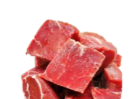
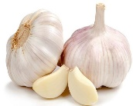




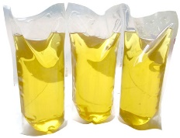


II. MONITORING STOK PANGAN STRATEGIS
Tambahan 4 Komoditas (tahun 2021)
7 Komoditas Simonstok (2020)
Beras
Jagung
Daging
Sapi
Bawang
Putih
Cabai Rawit
Cabai Besar
Bawang Merah
Daging Ayam
Gula Pasir
Minyak Goreng
Telur
4

Slide 5
SAMPEL KOMODITAS PANGAN STRATEGIS 2020
No. | Komoditas | Sampel | Enumerator
1 | Beras Penggilingan | 36 | 3
2 | Beras Pedagang | 12 | 1
3 | Cabe Rawit | 10 | 2
4 | Telur Ayam | 5 | -
5 | Daging Ayam | 10 | 2
 | Jumlah | 73 | 8
5

Slide 6
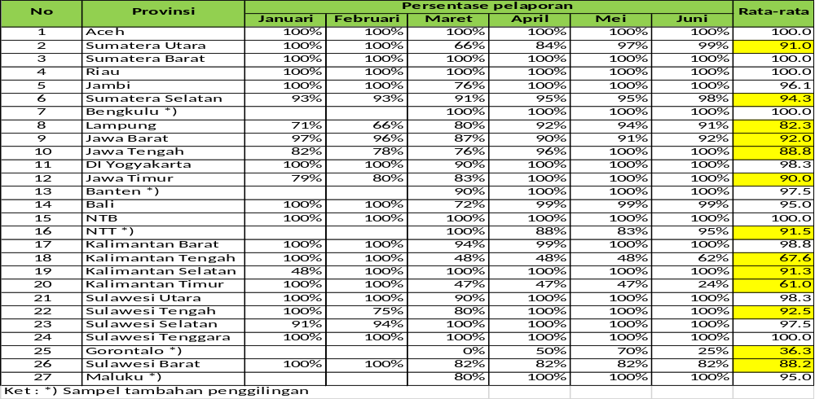
EVALUASI KEGIATAN MONITORING STOK
1. Beras Penggilingan
8

Slide 7
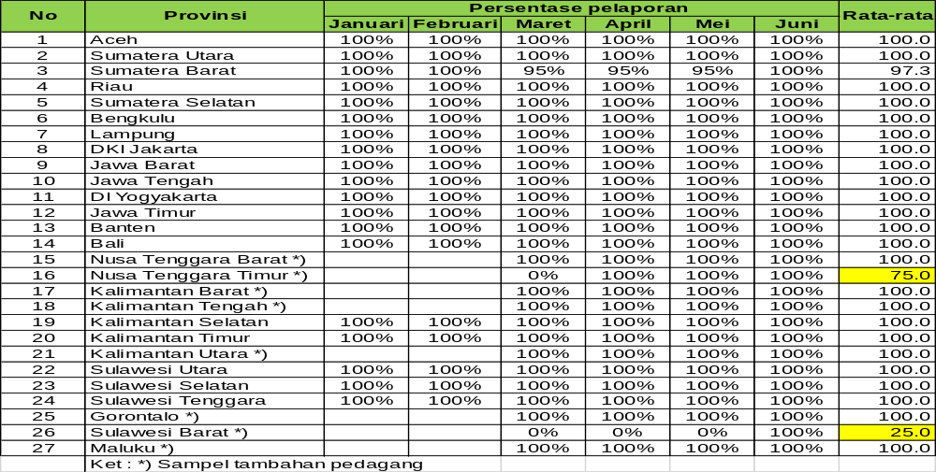
2. Beras Pedagang
9

Slide 8
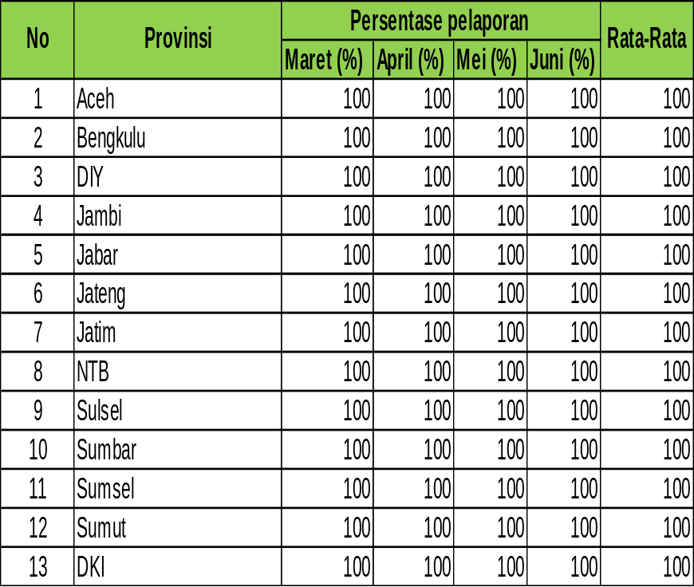
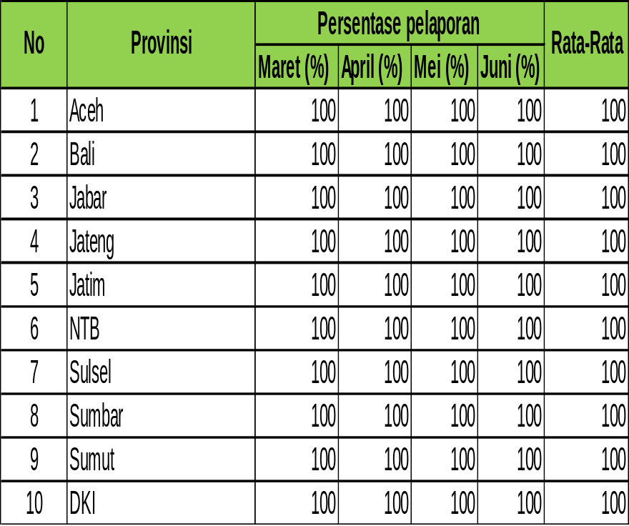
3. Cabe Besar
4. Cabe Rawit
10

Slide 9
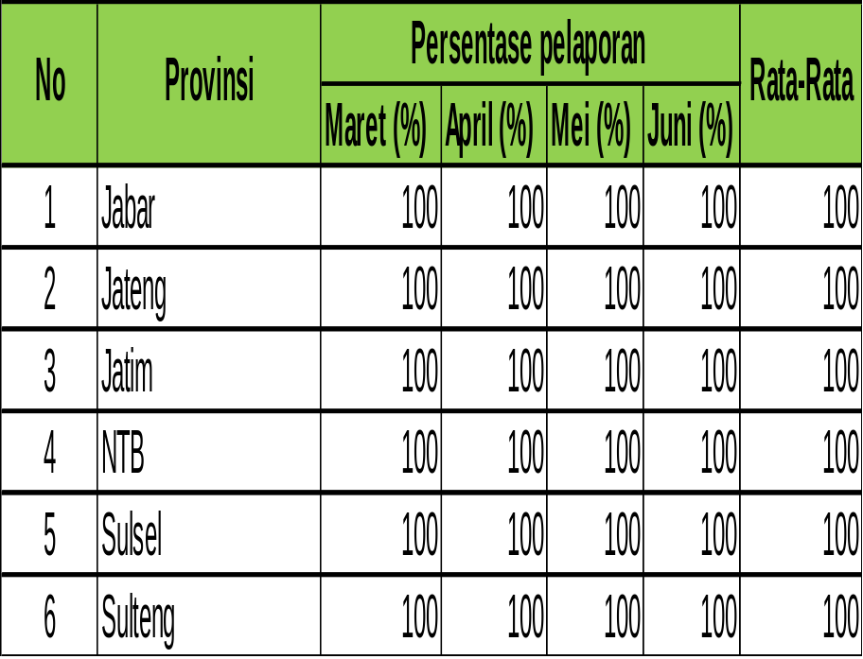
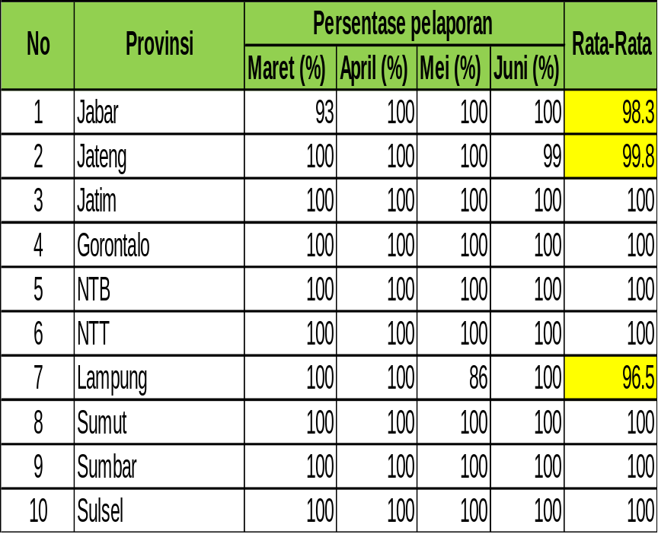
4. Bawang Merah
5. Jagung
11

Slide 10
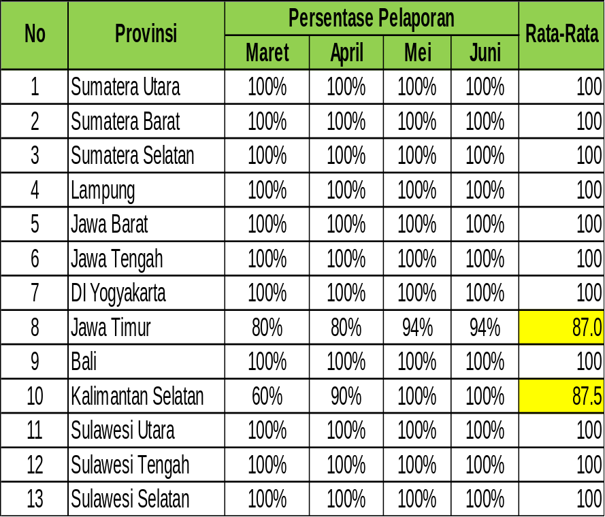
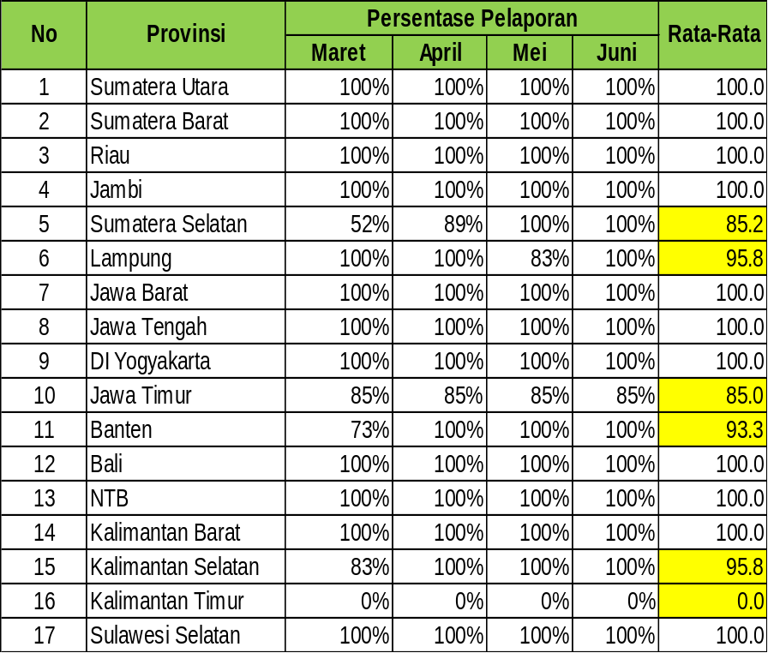
4. Telur Ayam
5. Daging Ayam
12

Slide 11
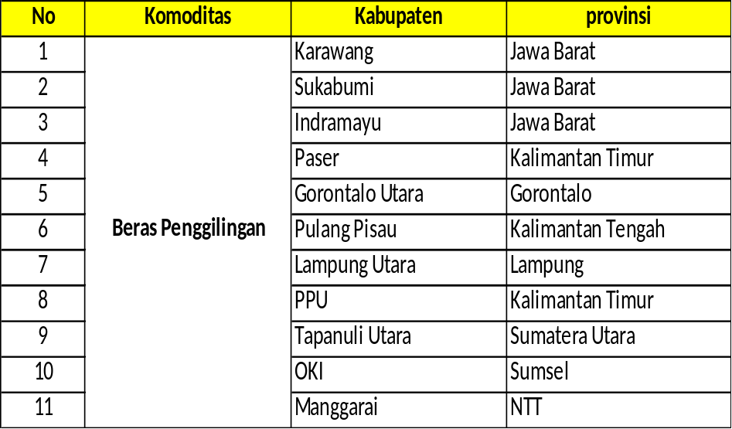
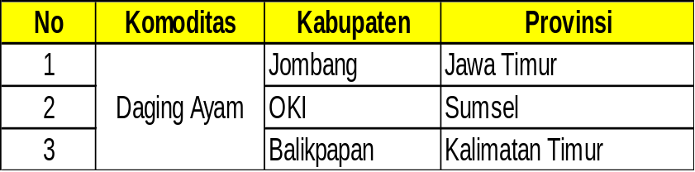
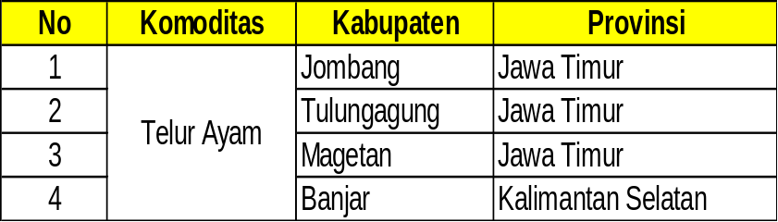
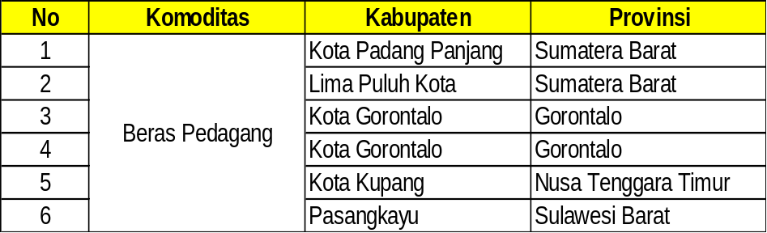
ENUM KABUPATEN KINERJANYA KURANG OPTIMAL
13

Slide 12
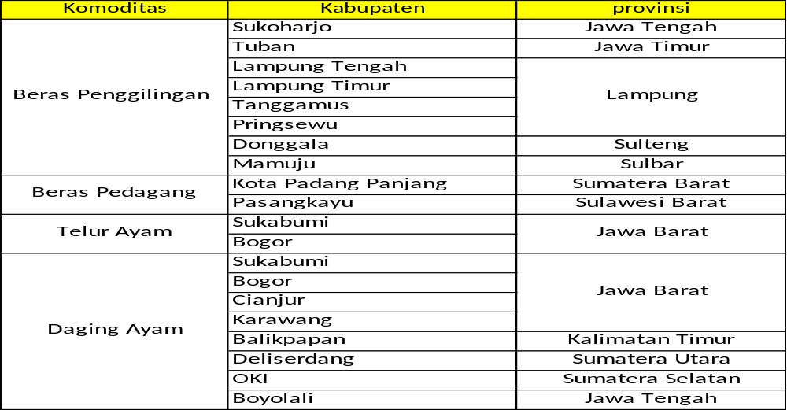
KABUPATEN KURANG MENGIRIMKAN SAMPEL
14

Slide 13
PERMASALAHAN
Masih terdapat enumerator melaporkan kurang dari sampel;
Masih terdapat enumerator yang belum atau kurang mengirimkan sampel;
Masih terdapat kesalahan enumerator dalam menginput data pada Aplikasi Simonstok;
Pencairan honor mengalami keterlambatan;
Pemotongan anggaran pusat dan daerah (dekonsentrasi) untuk penanganan Covid-19 sehingga berpengaruh terhadap kinerja monitoring stok;
Sejumlah daerah menerapkan PSBB saat wabah Covid-19, sehingga enumerator terlambat melakukan pendataan sampel.
15

Slide 14
TINDAK LANJUT
Memantau kinerja enumerator dan memverifikasi data yang di input;
Mengingatkan enumerator untuk segera melengkapi sampel yang kurang;
Mencairkan honor enumerator tepat waktu setiap bulannya;
Mengusulkan revisi POK pengurangan honor penggilingan menjadi 50 ribu/sampel untuk mendanai kekurangan honor enumerator pangan strategis;
Provinsi yang tidak mengirimkan data sama sekali, akan di pindah lokasi sampelnya.

Slide 15


TERIMA KASIH

